Slide 1
Test N°5
Attention : vous avez droit entre 15 et 30 secondes par calcul

Slide 2
CALCUL 1
Calculer pour x = − 3
− 8x²

Slide 3
CALCUL 2
Réduire
− 6x (4x)

Slide 4
CALCUL 3
Calculer

Slide 5
CALCUL 4
Calculer 20 % de 55 €

Slide 6
CALCUL 5
Donner l’écriture décimale de 28,3

Slide 7
CALCUL 6
Factoriser
49x² − 7x

Slide 8
CALCUL 7
Quels sont le quotient et le reste dans la division euclidienne de 67 par 7 ?

Slide 9
CALCUL 8
Développer et réduire
(2x + 3) (5x − 2)

Slide 10
CALCUL 9
Calculer
15 − 5 × 3²

Slide 11
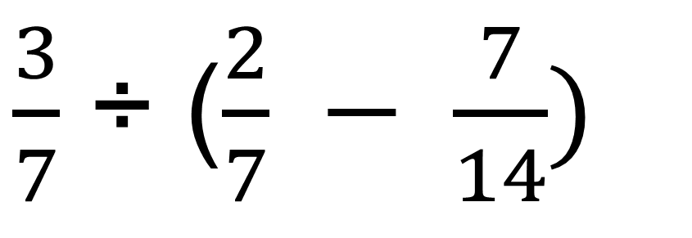
CALCUL 10
Calculer
$\frac{3}{7}$ ÷ ($\frac{2}{7} − \frac{7}{14})$

Slide 12
FIN DU TEST

